Slide 1
Estrategia de pricing en Vuelos

Slide 2
1. Eliminación de variables
P Adultos: todos los registros se informan con el valor “1”.
P Bebes brazos: todos los registros se informan con el valor “0”.
P Bebes sentados: todos los registros se informan con el valor “0”.
P Ninos : todos los registros se informan con el valor “0”.
P Viejos: todos los registros se informan con el valor “0”.
Divisa: todos los registros se informan con el valor “EUR”.

Slide 3
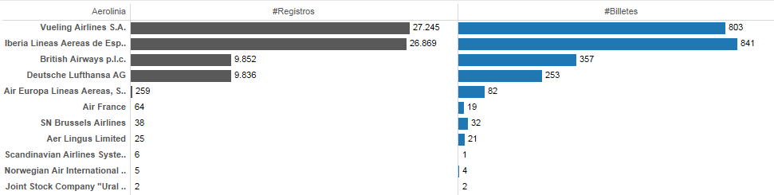
2.Registros y vuelos por Aerolínea

Slide 4
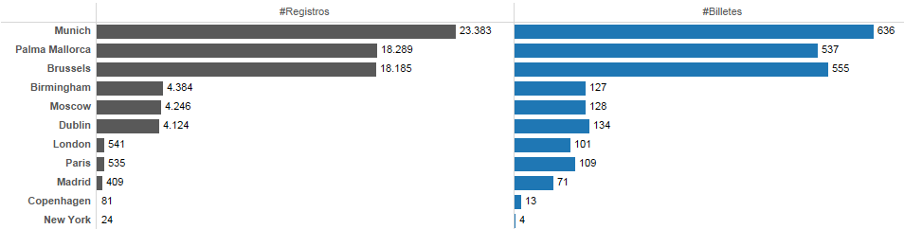
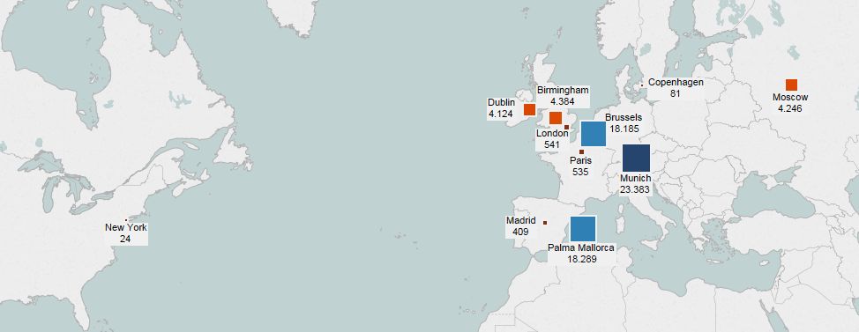
3.Geolocalización de los vuelos

Slide 5
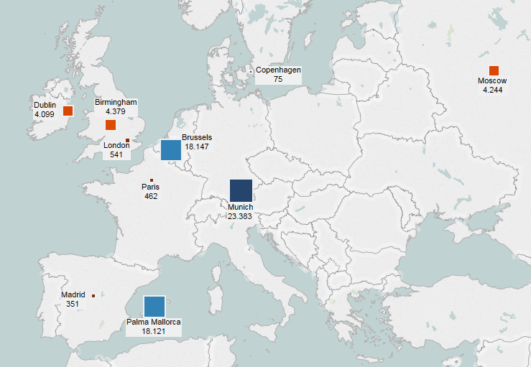
3.Geolocalización de los vuelos
Se plasman las ciudades filtradas las 4 Aerolíneas target(registros)

Slide 6
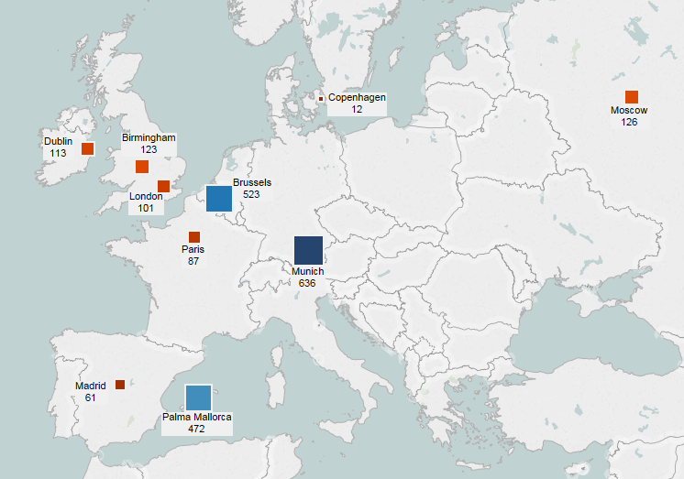
3.Geolocalización de los vuelos
Se plasman las ciudades filtradas las 4 Aerolíneas target (vuelos)

Slide 7


4. Tipo cabina
Sobre todas las Aerolíneas
Se analiza el tipo de cabina para las 4 Aerolíneas target de análisis

Slide 8
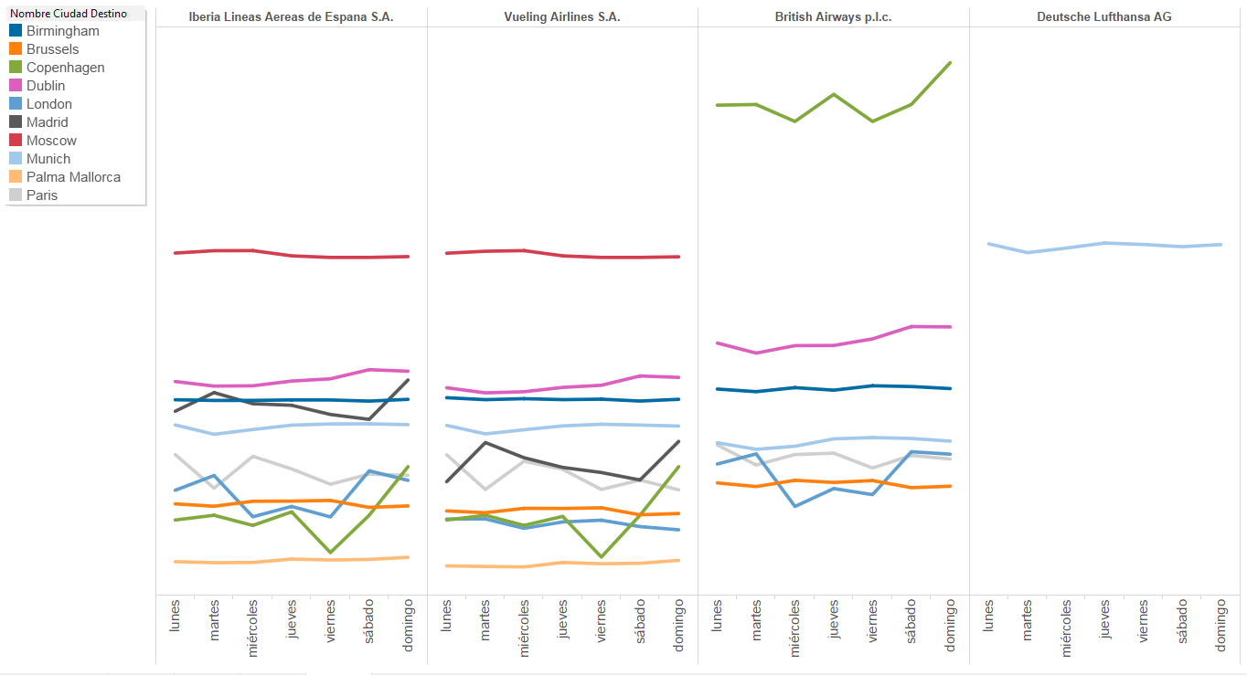
5. Evolución del promedio de precios por día de la semana
Se observa como Iberia y Vueling siguen la misma estrategia de precio semanal para los vuelos con destino a Copenaghen, Brussels, Dublin y Paris a diferencia de British Airways. A pesar de que Iberia y British Airways comparten estrategia en los vuelos con destino a London.

Slide 9
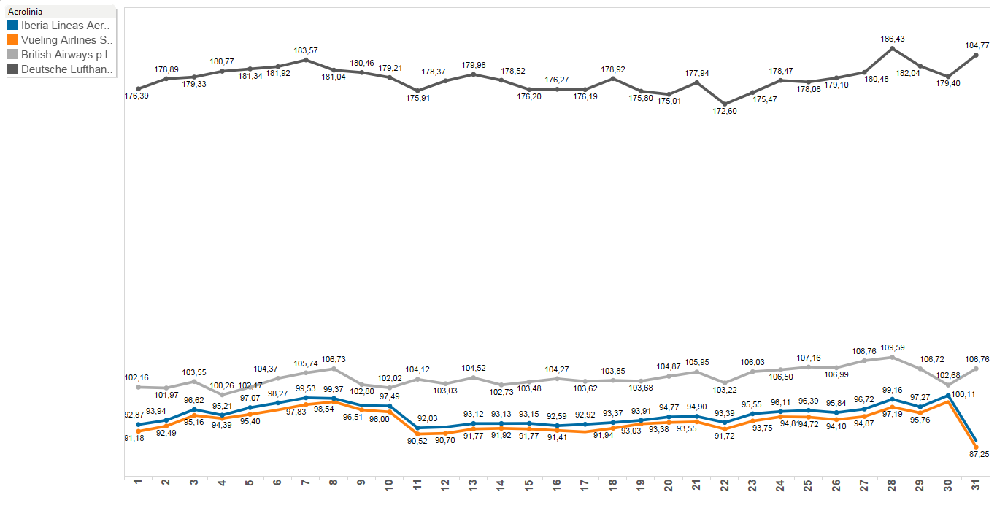
6. Promedio de precio según el día del mes

